Slide 1
TARIMSAL SU KULLANIMI

Slide 4
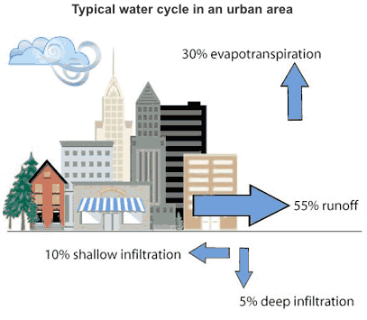

Slide 6
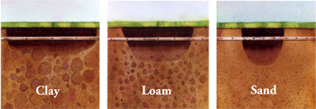
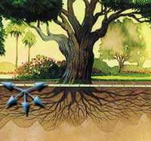
1-Downward pulled by gravity;
2) Outward and upward, pulled by a capillary action.

Slide 7
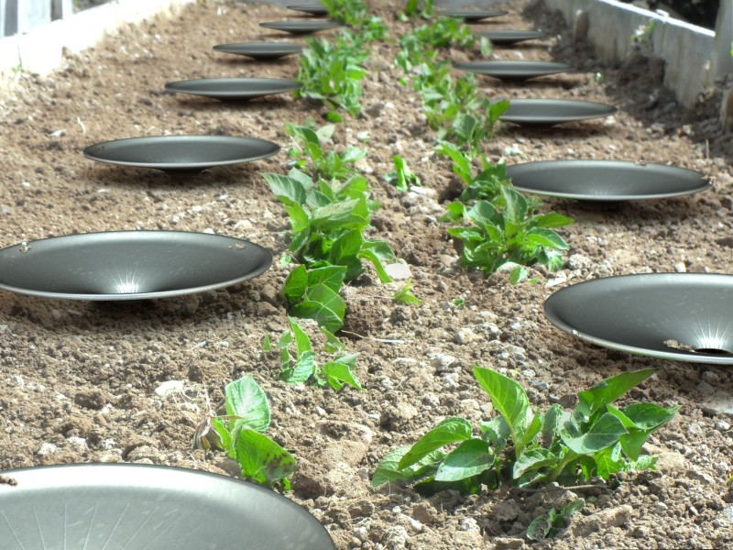

Slide 8
Tarımsal amaçlı su kullanımı,
İçme-kullanma
Tarımsal işletmeler
Çiftlik hayvanları
Tarımsal sulamalar
İlk üç amaç için: Sağlığa elverişli, kokusuz, tadı iyi ve her zaman yeterli miktarda su zorunludur.

Slide 9
Sulama: mevsimlik gereksinim söz konusudur. örneğin kış aylarında boşa akan su kalitesi ile ilgilenilmez.
Suyun bir gölet, bent, sarnıçta biriktirilmesi söz konusu ise, çoğu kez sulama dönemi dışında biriktirilen suyun kimyasal bileşiminin ve biyolojik elverişliliğinin, sulama dönemi suyuna göre daha yüksek olduğu gözlenir.
Ayrıca bitki, iklim, toprak, sulama yöntemi gibi koşullar su gereksinimini değiştirir.

Slide 10
İçme-kullanma
Kırsal kesimde yerleşim birimlerinin küçüklüğü ve dağınıklığı nedenleriyle, genelde arıtma yapılmaz.
bulaşma riski kentlere göre daha yüksektir.
içme suyu amaçlı tüketimde öncelik olabildiğince yeraltı sularına verilmelidir.
konserve, salça, turşu, sebze-meyve yıkama ve soğutma, kesim vb su istekleri hem nitelikli, hem de bol su gerektirir.

Slide 11
Çiftlik hayvanlarının içeceği sular: kimyasal ve biyolojik yönden içme suyu kalitesinde olmalı.
Evcil hayvanlar : bir miktar daha tuzlu ve daha sert suları içebilir, ancak belirli sınırlar aşılmamalıdır.
Çiftlik hayvanlarının tümü sıcakkanlı hayvanlar ve büyük bölümü memeliler grubuna girmekte olduğundan, insanları hasta eden mikroorganizmalar bunlar üzerinde de çoğu zaman olumsuz etki yapar.

Slide 12
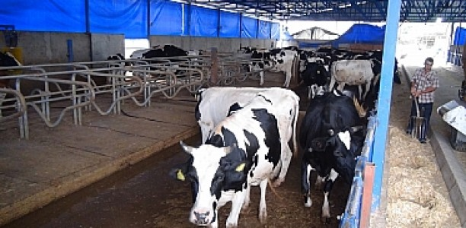
Süt işletmesi (mandıra)
Süt ve süt ürünleri, aşağıdaki özelliklerinden dolayı her türlü kirliliğe ve olumsuzluğa ve en başta da kullanılan suların olumsuz niteliğine karşı korunmalıdır.
Çabuk bozulma riski
Yüksek bulaşma riski (özellikle patojenler)
Olumsuz tat ve kokuya aşırı duyarlık
Soğukta bile üreyen (psikrofil) bakteriler
Yoğurt, kimi peynir türleri gibi uzun süre suyla bekletilen ürünler

Slide 13
Mandıra suyunda aranan özellikler
Her zaman bol olmalıdır. Birkaç saatliğine bile olsa, su kesintileri işletmenin sağlığa elverişlilik durumunu tümden olumsuz etkileyebilir.
Duru, renksiz, iyi tatta ve yumuşak su olmalıdır.
Zararlı bakteri, maya ve küf içermemelidir.
Aşındırıcı olmamalıdır.
Kireçlenme yapmamalıdır.
Sütte sorun yaratan yaygın metaller: Fe, Cu, Mn (olumsuz koku ve leke yapıcı elementler ve bileşikleri) bulundurmamalıdır.
(doğrudan sudan gelebileceği gibi, aşınan borulardan da suya karışabilir,düşük pH aşınmayı hızlandırır).
Kural olarak, işletmenin elinde birden fazla su kaynağı varsa, en nitelikli, sorunsuz ve kesintisiz sular süt işletmesine ayrılmalıdır.

Slide 14
Tarımsal sulamada su kalitesi kavramı
Sulama suyunun kalitesi,
ürün seçimi,
tür ve çeşit önceliği,
sulama yönetimi
arazinin işletme biçimi,
diğer tarımsal girdiler gibi çok sayıda göstergeyi etkiler.
Ayrıca,
kentsel kullanım,
endüstri,
su ürünleri üretimi ve
yaban yaşamı gibi diğer alanlar üzerinde de etkili olur.

Slide 15
Kalıcı verimlilik= sulama suyu kalitesinin bilinmesi zorunluluğu
Sulama suyunun miktar ve kalitesi,
çoğu zaman
toprağın verimliliği,
zararlılar,
yabancı otlar vb den önemli olabilir.

Slide 16
Tüm sularda, yerkabuğundaki doğal ayrışmadan gelen, belirli miktarda çözünmüş tuzlar ve iz elementler bulunur.
Ayrıca sulanan alanlardan dönen akaçlama suları, kanalizasyonlar ve endüstriyel atık sular da, su kalitesini etkiler.
Sulanan arazilerde ilk ilgi çeken konu tuzluluk olup, bundan hem ürün verimi, hem de toprak yapısı etkilenir.
Ancak günümüzde, ağır metaller başta olmak üzere kirlilik türlerinin çeşitlenmesi, su kalitesi sınırlamalarında yeni anlayışlara yol açmıştır.

Slide 17
Toprak türü,
arazinin eğimi,
akaçlama (drenaj) özellikleri,
diğer toprak ve su özellikleri iyi olmazsa
“tuz etkisinde kalmış topraklar” oluşur.
Bu konuda en belirleyici etmen çoğunlukla sulama suyunun kalitesidir.
Sulama suyundaki çözünmüş madde miktarları ne denli düşük olursa olsun, buharlaşma ve bitki kullanımı sonucu eksilen su, geride tuz birikmesi sonucunu doğurur.

Slide 18
Sulama suyunun kalitesi
ürün verimini ve toprağın fiziksel koşullarını değiştirmesinin yanı sıra,
gübreleme gereksinimi,
sulama şebekelerinin performanslarını,
bakım isteklerini ve kullanım sürelerini ve
suyun ne şekilde uygulanması gerektiğini belirleyici rol oynayabilir.
Verimliliğin kalıcı olmasında, sulama suyu kalitesinin bilinmesi çok önemlidir.

Slide 19
Ancak
gerek çevre koşullarının belirleyici işlevleri, gerekse işletmecinin bilgi ve becerisi,
su kalitesi konusunda kesin rakamlar vermeyi zorlaştırır.
Çünkü bilgili bir işletmeci,
uygun ürün tür ve çeşitleri,
nöbetleri,
üretim teknikleri gibi yöntemlerden yararlanarak,
çok elverişsiz sularla da ekonomik üretim yapabilir.

Slide 21
Toprakta tuz miktarı bir mevsim içinde genelde çok az oranda değişmekle birlikte, yağışlar ve sulamalar, suyu seyreltir.
toprak kurudukça, tuz derişimleri artmaya başlar.
Toprakta en sık rastlanan tuzlar Ca, Mg, Na ve K’un, klorür, sülfat, karbonat ve bikarbonatlarıdır.
Bunları nitratlar ve boratlar izler.

Slide 22
Sulama suyu kalitesi, üç bakımdan günden güne önemini artırmaktadır.
Sulardaki kirlilik yükleri günden güne artmakta ve çeşitlenmektedir.
Kentleşme, endüstrileşme ve gelir düzeyi artışı gibi gelişmeler, su kaynaklarının daha hoyrat kullanımı sorununu doğurmuştur.
Her geçen gün yeni bir inorganik veya organik bileşik (sular açısından kirlilik yükü) gündeme gelmektedir.
Nitelikli sular önceki sulamalara ayrıldığından, sonradan yapılacak sulama
projelerinde daha sorunlu sularla uğraşma zorunluluğu bulunmaktadır.
Öte yandan nitelikli sular öncelikle içme-kullanma ve endüstriyel kulanım amacına ayrıldığından, bu alanlardaki su tüketimi artışı da, sulama için gerekli su kaynaklarını daraltmaktadır.

Slide 23
Sulama tekniklerindeki gelişmeler, nitelikli su gereksinimini artırmaktadır.
Örneğin bikarbonatlı sular yağmurlama sulamada yaprakların üzerinde tıkanma yaratarak, gelişimi geriletir.
Özellikle yeşil tüketilen bitkilerde bu sulama tekniği mikrobiyolojik yönden daha risklidir.
Askıdaki katılar ve çözünürlüğü düşük kimi tuzlar (örneğin geçici sertliği yüksek sularda olduğu üzere), damla sulama sistemlerinde meme başlarını tıkayarak sistemi felç ederler.
Sızdırmalı sulamada buna ek olarak bir de ince bünyeli topraklarda ve güçlü saçak köke sahip bitkilerde kullanım zorluğu işe karışır.

Slide 24
Geleneksel bir sulama suyu analizinde aşağıdaki konular yer alır
Toplam tuz derişimi,
Sodyumun diğer katyonlara göre bağıl miktarı, alkalilik, suyun pH’sı
Ca ve Mg iyonlarına karşılık, bikarbonat iyonları derişimi,
Özgül element ve bileşiklerin derişimleri (en yaygınları Cl, B, Fe, SO₄, NO₃) gibi iyonlardır). Buna özgül iyon etkisi denir.
Ayrıca ağır metaller, mikrobiyel bulaşmalar gibi başka kalite parametreleri de incelenebilir.

Slide 25
Bu maddelerin mutlak ve bağıl miktarları,
suyun sulamaya elverişliliğini ve
bitkiler üzerindeki zararlı veya zehirli olup olmayacağını belirler.
Burada dikkat edilmesi gereken nokta, aynı suyun özelliklerinin zaman içinde değişebileceğidir.
Örnekleme ve analizler, olabildiğince sulama dönemine rastlatılmalı ve ara sıra yenilenmelidir.

Slide 26
Su kalitesinde en yaygın karşılaşılan sorun, tuzluluktur
Tuzluluk sorununu, toplam tuzluluk ve sodyumluluk olmak üzere iki grupta toplamak gerekir. Bir toprak hem tuzluluktan, hem de sodyumdan olumsuz etkilenebilir.
Tuzluluk doğrudan bitkileri, sodyumluluk ise daha çok toprak özelliklerini olumsuz etkiler.

Slide 27
TUZLULUK
Sulama suyunda veya toprakta, bitkilere zarar verecek düzeyde yüksek olan tuzluluğa “tuzluluk zararı” denir.
Toprakta yüksek tuzluluk, “fizyolojik kuraklık” adı verilen duruma neden olur.
toprakta yeterince su olduğu gözlenirse de, bitkiler suyu alamadıkları için solarlar.
Tuzluluk, toplam çözünmüş katılar (TÇK) veya elektriksel iletkenlik (EC) belirlenerek ölçülür.
TÇK birimi ppm veya mg/L olabilir. EC ise, elektrik akımının ölçülmesiyle bulunur ve Çizelge 1 deki birimlerden biriyle gösterilir.
Elektriksel iletkenliğin yükselmesi, bitkilerin terleme ile arı suyu havaya bıraktıkları göz önüne alındığında, topraktaki kullanılabilir suyun hızla azalmasına yol açar.

Slide 28
EC simgesinin yanına konan alt simge, değerin hangi kaynağa ait olduğunu gösterir. Örneğin EC_{e} doygunluk ekstraktının elektriksel iletkenliğini, EC_{i}, sulama suyunun, EC_{d} akaçlama suyununkini gösterir.
Tarımda geleneksel olarak elektriksel iletkenlik (EC, dS/m) olarak belirtilirken, başka kaynaklarda toplam çözünmüş katılar (TÇK = TDS) olarak da verilmektedir.
Genelde 2 mmhos/cm (2 dS/m) veya 1 280 ppm TÇK değeri eşik olarak benimsenmiştir.

Slide 29
Bu değerler aşıldığında,
Bitkilerde
yanma ve fizyolojik kuraklık zararları görülür.
Fizyolojik kuraklıkta,
toprakta su bulunsa bile, yüksek ozmotik basınç dolayısıyla bitkiler bu sudan yararlanamazlar.

Slide 30
Sulama sularının tuzluluk yönünden sulamaya elverişlilik sınıflaması
Sınıfı | Çözeltideki katıların derişimi
 | Elektriksel iletkenlik |  | Gravimetrik, ppm
 | µmhos/cm | dS/m (mmhos/cm)
1 Çok iyi | < 250 | ≤0,25 | < 175
2 İyi | 250-750 | 0,25 - 0,75 | 175-525
3 Orta | 750-2 000 | 0,76 - 2,00 | 525-1 400
4 Kuşkulu | 2 000-3 000 | 2,01 - 3,00 | 1 400-2100
5 Elverişsiz | > 3 000 | ≥3,00 | > 2 100
Üçüncü sınıfa giren sularda hangi ürün yetişirse yetişsin, yıkama suyu gerekir. Dördüncü sınıf sularda akaçlama (drenaj) zorunludur,
ancak duyarlı çoğu bitkinin yetişmesi için yine de yetersizdir.

Slide 31
Bu sınıflama mutlak geçerli olmayıp,
suyun tuzluluk zararı yönünden elverişliliği üzerinde, yetişen bitkiler, yöredeki iklim koşulları, toprak ve su yönetimi gibi çok sayıda etmen rol oynar.
Bitkilerin tuza dayanımları çok ayrımlı olup, en dirençli grupta genellikle çayır bitkileri yer alır.
Tahıllar, sebzeler ve meyveler tuza dayanım yönünden giderek azalan sırayı gösterir.
Bitkilerin gelişme evresi de tuz zararı konusunda etkili olup,
buğday, arpa, mısır, şeker pancarı, ayçiçeği gibi pek çok bitki çimlenme ve genç sürgün aşamalarında tuzdan kolayca etkilenir.
Toprak doygunluk ekstraktının EC değerine göre bitkilerin direnç sınıfları aşağıdaki şekilde verilmektedir:

Slide 32
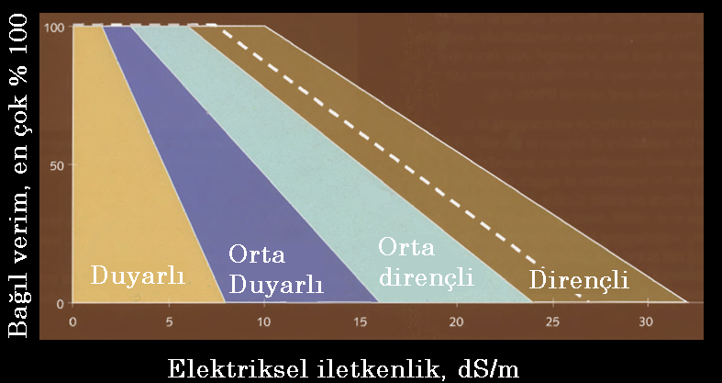
Buna göre bitkilerin tuza dayanımı ayrımlıdır, duyarlı bitkilerde verim azalması 2 dS/m düzeyinde başlarken, dirençli bitkilerde 13 dS/m düzeyine kadar verimde düşüş görülmemektedir.

Slide 33
Bitkilerin Dayanımlarına Göre Toprakta ve Sulama Suyunda Tuzluluk Sınıflaması
Bitkinin tuza dayanım düzeyi | Su veya toprağın tuzluluk grubu | Kök bölgesi ortalama tuzluluğu, EC (dS/m)
Duyarlı bitkiler | Çok düşük | <0,95
Orta duyarlı bitkiler | Düşük | 0,95-1,9
Orta dayanıklı bitkiler | Orta | 1,9-4,5
Dayanıklı bitkiler | Yüksek | 4,5-7,7
Çok dayanıklı bitkiler | Çok yüksek | 7,7-12,2
Genelde bitki yetişemez | Aşırı | >12,2
Tuzlu sulama sularının zararı, toprak bünyesiyle yakından ilişkili olup,
ağır topraklarda daha çabuk kendini gösterir.

Slide 34
Bazı Bitkilerin Tuzlu Sulama Suyuna Dayanımları (dS/m) Tarla Bitkileri
 | Kök bölgesi eşik tuzluluğu | Toprak bünyesine göre sulama suyu tuzluluğu
 |  | Kum | Silt | Kil
Arpa | 8,3 | 11,6 | 6,6 | 3,9
Pamuk | 8,0 | 12,6 | 7,2 | 4,2
Şeker pancarı | 7,0 | 11,0 | 6,3 | 3,7
Sorgum | 6,8 | 9,4 | 5,3 | 3,1
Buğday | 6 | 9,4 | 5,3 | 3,1
Durum buğdayı | 5,7 | 9,6 | 5,5 | 3,2
Ayçiçeği | 5,5 | 7,5 | 4,3 | 2,5
Yulaf, soya | 5,0 | 7,0 | 4,0 | 2,3
Pirinç | 3,0 | 4,8 | 2,7 | 1,6

Slide 35
Yem Bitkilerinin Tuzlu Sulama Suyuna Dayanımları
 | Kök bölgesi eşik tuzluluğu | Toprak bünyesine göre sulama suyu tuzluluğu
 |  | Kum | Silt | Kil
Otlak ayrığı | 7,5 | 11,3 | 6,4 | 3,7
Yüksek otlak ayrığı | 7,5 | 12,5 | 7,2 | 4,2
Gazal boynuzu | 5 | 7,6 | 4,3 | 2,5
Çayır yumağı | 3,9 | 7,3 | 4,2 | 2,4
Yonca | 2 | 4,7 | 2,7 | 1,6
Mısır | 1,8 | 4 | 2,3 | 1,3
Üçgül | 1,5 | 2,9 | 1,7 | 1

Slide 36
Sebzelerin Tuzlu Sulama Suyuna Dayanımları
 | Kök bölgesi eşik tuzluluğu | Toprak bünyesine göre sulama suyu tuzluluğu
 |  | Kum | Silt | Kil
Karalahana | 6,5 | 8,2 | 4,7 | 2,7
Kabak | 4,7 | 7,3 | 4,2 | 2,4
Brokkoli | 2,8 | 4,9 | 2,8 | 1,6
Karnabahar | 2,5 | 3,2 | 1,8 | 1,1
Hıyar | 2,5 | 4,2 | 2,4 | 1,4
Bezelye, balkabağı | 2,5 | 3,2 | 1,8 | 1,1
Domates | 2,3 | 3,5 | 2,0 | 1,2
Ispanak | 2,0 | 4,2 | 2,4 | 1,4
Lahana | 1,8 | 3,5 | 2,0 | 1,2
Patates | 1,7 | 3,2 | 1,8 | 1,1
Sivribiber | 1,5 | 2,8 | 1,6 | 0,9
Soğan | 1,2 | 2,3 | 1,3 | 0,8

Slide 37
Meyvelerin Tuzlu Sulama Suyuna Dayanımları
 | Kök bölgesi eşik tuzluluğu | Toprak bünyesine göre sulama suyu tuzluluğu
 |  | Kum | Silt | Kil
Yaban eriği | 6,0 | 7,6 | 4,3 | 2,5
İncir | 4,2 | 5,3 | 3,0 | 1,8
Hurma | 4,0 | 8,7 | 5,0 | 2,9
Zeytin, nar | 4,0 | 5,1 | 2,9 | 1,7
Şeftali | 3,2 | 4,7 | 2,7 | 1,6
Portakal | 1,7 | 2,9 | 1,7 | 1,0
Ceviz | 1,7 | 2,2 | 1,2 | 0,7
Kayısı | 1,6 | 2,5 | 1,4 | 0,8
Badem | 1,5 | 2,7 | 1,5 | 0,9
Üzüm | 1,5 | 3,3 | 1,9 | 1,1
Kültür eriği | 1,5 | 2,5 | 1,4 | 0,8
Elma | 1,0 | 2,0 | 1,2 | 0,7
Limon, armut | 1,0 | 1,3 | 0,7 | 0,4
Çilek | 1,0 | 1,6 | 0,9 | 0,5

Slide 38
Kritik tuz eşiği kavramı, sulama suyunun, verimde yüzde 10-20 arası azalmaya neden olduğu tuz kapsamını gösterir.
Suda artan tuzluluğa bağlı olarak bitkilerde görülen verim düşüşleri, türlere ve
bitkilerin gelişim evrelerine göre değişiklikler gösterir.
Süs Bitkilerinin Tuzlu Sulama Suyuna Dayanımları
 | Kök bölgesi eşik tuzluluğu | Toprak bünyesine göre sulama suyu tuzluluğu
 |  | Kum | silt | Kil
Begonvil | 8,5 | 18,0 | 6,1 | 3,6
Taflan | 7,0 | 8,9 | 5,1 | 2,9
Kurtbağrı | 2,0 | 3,9 | 2,2 | 1,3
Ardıç | 1,5 | 3,3 | 1,9 | 1,1
Ateş dikeni | 2,0 | 3,9 | 2,2 | 1,3

Slide 39
Tuzlu suyla sulanan bitkilerde potansiyel verim azalması
 | % verim azalması
Ürün | 0 | 10 | 25 | 50
 | EC_{ss}
Arpa | 5,3 | 6,7 | 8,7 | 12
Buğday | 4,0 | 4,9 | 6,4 | 8,7
Şeker pancarı (çimlenirken duyarlı) | 4,7 | 5,8 | 7,5 | 10
Yonca | 1,3 | 2,2 | 3,6 | 5,9
Patates | 1,1 | 1,7 | 2,5 | 3,9
Mısır (tanelik) | 1,1 | 1,7 | 2,5 | 3,9
Mısır (silaj) | 1,2 | 2,1 | 3,5 | 5,7
Soğan | 0,8 | 1,2 | 1,8 | 2,9
Fasulye | 0,7 | 1,0 | 1,5 | 2,4

Slide 40
Yağış, buharlaşma, havadaki bağıl nem gibi iklim etmenleriyle,
sulama yöntemi başta olmak üzere, uygulanan tarımsal yöntemler de suyun neden olduğu tuzluluk zararını etkileyebilir.
Örneğin yağmurlama sulamada tuzluluk zararı aşağıdaki gibi değişebilir:
Tuzlu yağmurlama suyunun bitkiye zararı, dS/m
<5 | 5-10 | 10-20 | >20
Badem | Üzüm | Yonca | Karnabahar
Kayısı | Biber | Arpa, mısır | Pamuk
Turunçgiller | Patates | Hıyar | Ş. Pancarı
Erik | Domates | Susam | Ayçiçeği
 |  | Sorgum

Slide 41
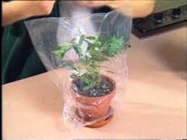
Verim, bitkinin terleme ile havaya saldığı su miktarıyla yakından ilişkilidir.
EC değeri yüksek olan sular yeterince alınıp terlemede kullanılamayacağından, verim düşer.
Ayrıca daha sık sulama yapılması halinde, topraktaki tuz miktarı geometrik biçimde artmaya başlar.
Tuzlu suların bitkiler üzerindeki etkileri, kuraklığın etkilerini andırır: solma, koyulaşma, mavimsi yeşil ve kimi zamanda kalın, mumsu yapraklar.
Bu etkiler çoğunlukla genç yapraklarda görülmeye başlanır. Ancak tuz etkisinin hafif olduğu durumlarda, arazide tekdüzelik bozulmadığı sürece, oluşan zararın hiç gözlenemediği de olur.

Slide 42
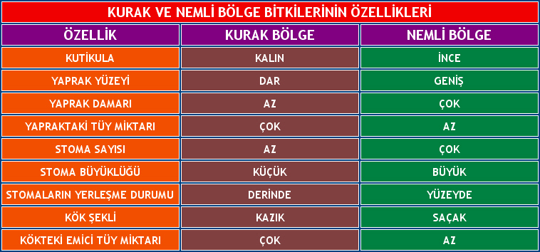

Slide 44
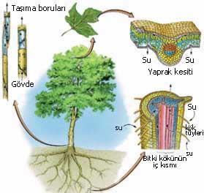

Slide 45
Ksilem; topraktan alınan su ve mineral gibi inorganik bileşiklerin fotosentezde kullanılmak üzere yapraklara kadar taşınmasından sorumludur. Taşıma tek yönlü ve hızlıdır. Gövdede merkeze yakın bulunur. Trake, trakeid, sklerankima(destek hücreleri) ve parenkima hücrelerinden oluşur. Parenkima haricindekiler ölüdür. Dikey yönde çeperler kaybolmuş yan çeperler ise kalınlaşıp boru şeklini almıştır. Taşıma sadece difüzyonla sağlanır. Fotosentez için gerekli olan CO₂ ise yapraktaki stomalardan içeri alınır. Floem; çift yönlü olarak fotosentez ürünü olan organik bileşikleri taşır. Taşıma ksileme göre daha yavaştır. Floem; bol sitoplazmalı arkadaş hücreleri, kalburlu hücreler(çekirdeksiz), sklerankima ve parenkima hücrelerinden oluşur. Asıl taşımanın yapıldığı kalburlu hücreler arasındaki dikey çeperler tam erimeyip yer yer delikli yapı gösterir. Hücreleri canlıdır. Gövdede kabuğa yakın bulunur.
Taşıma difüzyon ve aktif taşıma şekilleriyle gerçekleştirilir.

Slide 46
Tuzluluğun olumsuz etkilerinin arttığı durumlar şunlardır:
Taban suyunun yüzeye yakın olması
Yüzeyden buharlaşma ile aşırı su kaybı
Ekim öncesi yağışların yetersizliği, doğal yıkamanın gerçekleşmemesi
Aşırı gübreleme, toprak düzenleyicilerin yeterince yıkanmaması vb
Kök bölgesinde yeterince su bulunmaması
Salma sulama vb gibi yanlış sulama teknikleri

Slide 47
Sulama suyu tuzluluğunun zararını belirli bir düzeyin altında tutmak konusunda bir miktar fazla suyu “yıkama suyu” olarak uygulayıp, tuzların kök bölgesinden yıkanarak uzaklaşması, etkili bir yol olabilir.
Ancak bu uygulama, su kayıplarını artırdığı için fazla önerilmemektedir.
Sık sulamalar ile, topraktaki tuz derişimlerini belirli düzeylerde tutmak da, diğer bir etkili yöntemdir. Ancak bu yöntemin başarısında, kış yağışlarının topraktaki aşırı tuzları yıkayıp, ertesi yıla hazır girmesini sağlaması önemli rol oynar.

Slide 48
Taban suyunun tuzlu ve 2 m den yüzlek olduğu yerlerde iyi kalitede bir sulama suyu bile yanlış uygulandığında risk doğurur.
gereğinden fazla verilen su, taban suyunda yükselme ve su koridorunda sürekliliğe yol açarak, tuzların üst katmanlarda birikmesine neden olur. Sulanan arazilerde taban suyu düzeyinin yükselmesinin önlenmesi, tuz yönetimi açısından önemli bir önlemdir.
Suyun toprağa giriş hızı, toprağın bünyesi, organik madde kapsamı, yapısı, sıkışma derecesi gibi özelliklerinin yanı sıra, sulama suyunun kalitesinden de etkilenir. Tuzlu sular genellikle suyun toprağa girişini kolaylaştırır.

Slide 49
Tuzluluk Zararını Azaltmanın Yolları
Su, çıkış noktasından tarla başına dek olabildiğince kapalı sistemlerle taşınmalıdır.
Eksik sulama yapılmamalıdır. Böylece, toprak çözeltisinin olabildiğince seyreltik tutulması, yani ozmotik basıncın fazla yükselmemesi sağlanır.
Toprak gerektiğinde yıkanmalıdır. Arada bir sulama için gerektiğinden fazla su uygulanarak, toprakta biriken tuzların yıkanması sağlanabilir.
Yavaş yavaş çözünen gübreler kullanılmalıdır. Bu önlem de, gübrelerin toprakta tuz etkisini yapmasını sınırlandırma amacına yöneliktir.
Olanak varsa su, nitelikli bir başka suyla karıştırılmalıdır.

Slide 50
SULAMA SUYU - TOPRAK TUZLULUĞU İLİŞKİSİ
Toprak tuzluluğuna katkı yapan tuzların, suda çözünmüş durumda ve onunla birlikte hareket ediyor olması gerekir.
Kimi toprakların iklim, jeoloji, yüzey şekilleri gibi nedenlerle tuzlu olmasına karşın, yanlış sulama ve aşırı gübrelemeler de, tuz zararını artırabilir. Örneğin Konya-Çumra Ovasında XX. yüzyıl başlarında yapılan bir projede akaçlama öngörülmemişti. Sulamalar başladığında başlangıçta verim çok yükselmişti.

Slide 51
Ancak, artan miktarda su aşağılarda tuzlu jeolojik yapılarla buluştukça, o tuzları çözmeye başladı.
Sulama arası dönemlerde suyla birlikte yükselen tuzlar, suyun buharlaşması sonucu, kök bölgesinde yoğunlaştı.
Daha önceleri yağmur sularının tuzunu yıkadığı 15–20 cm toprak derinliğinde yaşayabilen bitkiler, bu yeni duruma ayak uyduramadı.

Slide 52
Örneğin 15 meg/L tuz içeren bir suyla yılda 500 mm sulama yapıldığında, bir dekar toprağa 300 kg kadar tuz eklenmiş olmaktadır.
Bu nedenle, geleneksel sulama sistemlerinde akaçlama sistemi kurulması modern sulamanın önkoşulu olarak görülüyordu.
Suyun sınıfı tuzluluk açısından T₃ (C₃) olduğunda, ayrıca bir de yıkama suyu eklenmesi gerekliydi. Aşağıda buna ilişkin yıkama suyu gereklerini gösterir bir çizelge yer almaktadır.

Slide 53
Sulama ve Akaçlama (Drenaj) Suyunun Elektriksel İletkenliğine Bağlı Yıkama Suyu Gereksinimi
Sulama suyunun elektriksel iletkenliği (mmhos/cm) | Kök bölgesinin altında akaçlama suyunda gerekli en yüksek değerleri sağlamak için istenen yıkama yüzdesi
 | 4 mmhos/cm | 8 mmhos/cm | 12 mmhos/cm | 1 6 mmhos/cm
0,75 | 13,3 | 9,4 | 6,3 | 4,7
1,00 | 25,0 | 12,5 | 8,3 | 6,3
1,25 | 31,3 | 15,6 | 10,4 | 7,8
1,50 | 37,5 | 18,7 | 12,5 | 9,4
2,00 | 50,0 | 25,0 | 16,7 | 12,5
2,50 | 62,5 | 31,3 | 20,8 | 15,6
3,00 | 75,0 | 37,5 | 25,0 | 18,7
5,00 | — | 62,5 | 41,7 | 31,2
* kök bölgesi boyunca uygulanacak sulama suyu miktarı, yüzde ile gösterilmektedir.

Slide 54
Toprakların tuz kapsamı durağan bir değer olmayıp,
sulama suyu ve
gübrelerle artmakta,
bitkiler tarafından alınma veya yağış ve yıkama sularıyla yoluyla uzaklaşma nedeniyle de azalmaktadır.
Öte yandan suyla birlikte aşağı yukarı hareket eden tuzlar, profilde farklı derişimlerde katlar oluşturur ve bu değişiklik süreğendir.

Slide 55
Örneğin buharlaşmanın fazla olduğu yaz aylarında yüzey tuzluluğu egemen iken, yağışlardan sonra bu tuzlar derinlere iner. Ayrıca buharlaşma sonucu toprak çözeltisinin yoğunlaştığı unutulmamalıdır.
Bu durum, düşük nitelikli sular sulamada kullanıldığında, azar azar ama sık sulamaya, ara sıra yıkama suyunun eşlik etmesi gerektiğini gösterir.

Slide 56
Sulama suyu ve toprak tuzluluğunun zararı kesin çizgilerle ortaya çıkmadığı için,
çoğu zaman sulama suyundaki tuz kapsamı, verimi
% 10
%25
%50 azaltan veya büyümeyi durduran eşik değerlerle gösterilir.

Slide 57
Sodyum zararı
Sudaki tuzların toplam miktarından ayrı olarak, her bir iyonun ayrı ayrı miktarları da önemlidir.
Bu iyonlar arasında Na’un fazlalığı, en sık rastlanan ve giderilmesi zor olan sorundur.
Yüksek oranlarda Na içeren sular, topraklarda olumsuz özelliklerin artmasına neden olacakları için “sodyumlu su” adıyla ayrı bir sınıfa alınır.
Sodyumun, toprağın fiziksel özellikleri üzerine yaptığı olumsuz etkiler, onun diğer iyonlardan ayrı olarak değerlendirilmesini gerektirir.
Bu tehlike genellikle sodyum adsorpsiyon oranı (SAR) ile gösterilir.

Slide 58
Ca toprak taneciklerini kümeleştirirken, Na disperse olmalarına (birbirlerinden ayrılmalarına) neden olur.
Taneleri teksel hareket eden toprak da, suyun toprağa girişi ve sızmasının zorlaşması gibi sorunların yanı sıra, kabuk bağlama eğilimi kazanır.

Slide 59
Na fazlalığı ve Ca eksikliğinin neden olduğu sorunların başında, suyun toprağa giriş hızının düşmesi gelir.
Sulama suyundaki Na’un toprağı etkilemesi konusunda ayrıca bünye, organik madde, ürün türü, iklim, sulama sistemi ve yönetim biçimi rol oynar.
Aynı SAR düzeyinde düşük tuz içeriği, EC değeri yüksek olan toprağa göre daha fazla tekselleştirici etkide bulunur. Özellikle yağmurlama sulamada, sodyum kimi bitkilere zehir etkisi yapabilir.
Sodyum zararı genellikle SAR (sodyum adsorpsiyon oranı) değeri ile belirtilir. Bu değer:
Na⁺ = 23,00 mg/meq
Ca⁺⁺= 20,05 mg/meq
Mg⁺⁺= 12,15 mg/meq

Slide 60
denklemiyle gösterilir. Burada kalsiyum ve magnezyum iyonları, sodyum zararını perdeleyici etkileri dolayısıyla önemlidir. Bikarbonat zararının önemli olduğu sularda düzeltilmiş SAR değeri (SAR_{adj}) de kullanılabilir.

Slide 61
SAR Değerlerine Bağlı Sodyum Zararı
Sodyum Adsorpsiyon Oranı | Sınıfı | Genel Özelliği
1-10 | Düşük | Avokado gibi sodyuma duyarlı bitkiler için dikkat gerek
10-18 | Orta | Jips gibi bir iyileştirici ve yıkama gerekli
18-26 | Yüksek | Genellikle sürekli kullanıma uygun değil
> 26 | Çok yüksek | Genelde kullanıma elverişsiz

Slide 62
Yüksek Na içeren suların sürekli kullanımı, toprak kolloidlerinin yüzeyinde tutulan Na oranını zaman içinde artırarak, toprağın fiziksel özelliklerini bozar.
Yapısı bozulan ve teksel yapıya dönüşen toprak kuruduğunda sert, ıslakken de geçirimsiz özellikler kazanır.
Bu olay özellikle kil kapsamı yüksek olan topraklarda çok etkilidir. Ancak toprakların kalsiyum ve magnezyum kapsamları yüksekse, bu etki karşılanacağı için, çok geç gözlenebilir, ya da görülmeyebilir.
Sodyum zararının belirlenmesinde, çözeltideki Na yüzdesinden (ÇSY)de yararlanılabilir.
Bu değer, sudaki Na iyonlarının (meg/L), diğer iyonların toplamına (meg/L) oranlanıp 100 ile çarpılması sonucu elde olunur. Bir suyun ÇSY değeri 60 ve üzeri ise, zamanla toprakta Na zararına yol açması beklenir.

Slide 63
Çok yaygın olmasa da, Ca ve Mg dengeleri kötü olan suların kullanımı da bitkileri olumsuz etkileyebilmektedir.
Sülfatlı tuzlar Ca alımını sınırlayıp, Na ve K alımını artırarak, bitki bünyesinde katyon dengesini bozabilir.
Toprak çözeltisindeki HCO⁻₃ iyonları, besin maddeleri alımını ve kullanımını olumsuz etkileyerek bitkinin beslenme düzenini bozar.

Slide 64
“Alkali su” kavramı, yalnızca Na miktarının fazlalığı ile değil, aynı zamanda yüksek pH ve CO⁻²₃ içeriği ile de kendini gösterebilir. Özellikle 8,3 pH’nın üzerinde alkaliliğe sahip sular, alkali su olarak adlandırılır.

Slide 65
pH ve Alkalilik
Sulama suyunun normal pH aralığı 6,5-8,4 sınırları içindedir. Özel kirli yerlerde görülebilen aşırı asit sular, sulama sistemlerinin kısa sürede elden çıkmasına yol açar.
Değeri 8,5 ve üzeri olan yüksek pH’lara, genellikle bikarbonat (HCO₃⁻) ve karbonat (CO₃⁻²) iyonları neden olur.

Slide 66
Bu iyonların fazlalığı, Ca ve Mg iyonlarının çözünürlüğü düşük mineraller oluşarak ortamdan uzaklaşmasına ve toprak çözeltisinde Na iyonunun egemen olmasına ortam hazırlar.
Bu durum toprakta Na alkaliliğini hızlandırır.
Bu koşullarda uyarlanmış (adjusted) SAR değeri hesaplanır.

Slide 67
Uyarlanmış SAR değeri, SAR x [1+(8,4-pHc) eşitliğinden bulunur. Burada pHc hesaplanmış pH değeri olup,
bikarbonat/kalsiyum oranına bağlı çizelgeden elde edilir.
Uyarlanmış SAR değeri 3’ten küçükse sodyum zararı beklenmez.
Bu değer 9’un üzerindeyse, şiddetli sorunlar beklenmelidir.
Artık Sodyum Karbonat | Sulama suyunda bikarbonat riski
 | Yok | Hafif-orta | Şiddetli
(meg/L) | <1,5 | 1,5-7,5 | >7,5
RSC | <1,25 | 1,25-2,5 | >2,5

Slide 68
CO₂ ‘in su içinde erimesi ile meydana gelen bikarbonatlar farklı kaynaklardan gelebilir.Su kalitesi açısından bikarbonat ve karbonat dengesi çok önemlidir. Düşük pH da bikarbonatlar H ile birleşerek karbonik asidi oluşturur ve daha sonra CO2 açığa çıkar.
HCO⁻₃+ H⁺ H₂CO₃ CO₂+ H₂O

Slide 69
Normal pH derecelerinde karbonat miktarı bikarbonata göre çok düşük olup genellikle 0 olarak belirlenir.
pH 8.2> ise karbonat iyonu konsantrasyonu artmaya başlar, 9.5 pH da yüksek değerlerde bulunur. 10 pH değerinde ise karbonat kons. bikarbonat kons. geçer.
CaCO3 ve MgCO3 ların suda çözünürlüğü çok düşüktür (yani erimez)
CaHCO3 ve MgHCO3 lar ise suda kolayca erir, sularda geçici sertliği meydana getirirler. Yalnız Ca ve Mg ortamda yüksek kons. da bulunduğunda bu iyonların bikarbonatları karbonatlar halinde çöker. Oransal olarak değişebilir Na’un (ESP)artmasına neden olur. Bakiye sodyum karbonat olarak değerlendirilir.
Bakiye Na₂CO₃me/l= (CO₃⁻² + HCO⁻₃)me/l - (Ca⁺²+Mg⁺²)me/l
NaHCO_{3 ve} Na₂CO_{3 tuzları kolayca} eriyebilir . Bu iyonlara hakim sular NaCl ve NaSO4 içeren sulara göre daha fazla toksik etki yapabilir.pH yı yükseltir, besin maddelerinin alımını engeller.

Slide 70
Sulama Suyunun Sodyum Zararını Etkileyen Etmenler
Sulama suyunun Na zararı üzerinde, suyun Na içeriğinin yanı sıra toprağın bünyesi, OM içeriği, ürün türü, iklim koşulları, sulama sistemi, işletim sistemi gibi etmenler rol oynar.
Alkali Suyun Topraklarda Neden Olduğu Sorunlar
Karbonatlar ve yüksek pH, topraktaki kireci çöktürür, devre dışı bırakır.
Toprakta Na egemen duruma geçer, agregatlar dağılır, toprak yapısı bozulur. Sonuçta su iletimi ve havalanma sorunları baş gösterir.
pH yükselir.
İz elementlerin alınabilirliği azalır.
Yüksek pH’da mikrobiyel etkinlikler yavaşlayacağından, organik maddeler parçalanamaz. Bitki kalıntıları birikmeye başlar.

Slide 71
Alkali Suyun Zararlarını Azaltma Yolları
Normal koşullarda alkali suların tarımsal sulamalarda kullanılması önerilmez. Ancak zorunluluk varsa:
Aşırı sulamadan kaçınılmalıdır.
Asit gübreler ve iyileştiriciler kullanılmalıdır.
Sulama suyuna asit eklenmelidir.
Sulamalar akşamları yapılmalıdır.
İlaç ve gübre tanklarına tampon maddeler eklenebilir.
Artık sodyum karbonat (ASK-RSC) eşitliği: ASK (RSC) = (CO₃⁼ + HCO₃⁻) – (Ca⁺² + Mg⁺²) meg/L olarak Bu değer 1,25’i aştığında, alkalilik sorunu baş gösterecek demektir. Artık karbonat olumsuzluğu için aşağıdaki iki değer sınır olarak alınabilir: Karbonatlar 2 meg/L veya 200 mg/L den fazla veya artık sodyum karbonat 1,25 meg/L den yüksek ise, suyun toprakta alkalilik oluşturma riski yüksektir.

Slide 72
Alkali Suyun Yönetiminde Asitleştirme İşlemi
Gerek SAR, gerekse artık sodyum karbonatın yüksek olması, suda alkalilik sorunu olduğunu gösterir. Bu durumda aşağıdaki önlemlerden birinin alınması, olası zararları azaltabilir.
Asidik gübrelerin kullanımı
Toprağa elementer kükürt karıştırılması
Suya kükürt dioksit karıştırılması
Suya sülfürik asit eklenmesi
Sodyum adsorpsiyon oranı (SAR) değeri 10’un üzerinde olduğunda toprakta sorun başlar.

Slide 73
Sudaki Na iyonu miktarı 70 ppm’in üzerinde ise, toprak yapısı bozulmaya ve Na, bitkileri doğrudan zehirlemeye başlar. Düşük tuzlulukta sodyum zararı, yüksek tuz kapsamına göre daha belirgin olur.
Tuzluluk toprağın geçirgenliğini artırırken, sodyumluluk azaltır.
Sert su toprağı yumuşak, yumuşak su sert yapar.
Yüksek SAR Değerine Karşı
Olanaklar ölçüsünde toprak yıkanır.
Çözünebilir kalsiyum kaynakları eklenir.
Alkalilik azaltılır.

Slide 74
BOR
Mutlak gerekli bitki besin elementi olmakla birlikte, düşük dozlarda bile zehirli konuma geçtiği için sulama sularında katı sınırlarla izlenir.
Tuzlarının genellikle çözünürlüğü yüksektir. Bitkiler tarafından daha çok borat (BO₃⁻³) iyonu olarak alınır.
Bitkilerin bora dayanım sınırları çok değişken olduğundan sınıflama sistemi, aşağıdaki çizelgede gösterildiği gibi her grup için ayrı sınır değerlerini gerektirir.

Slide 75
Ülkemiz sularında ve topraklarında sık rastlanan bor zehirliliği, tuz etkisinde kalmış toprakların kazanımında ayrı bir grup olarak değerlendirilir.
Özellikle nötr ve alkali topraklarda çözünürlüğü azaldığı için, borun topraktan yıkanması (toprağın kazanımı) zorlaşır.
Duyarlı bitkilerde zehirlilik, 1 ppm düzeyinin altında başlayabilir. Özellikle yeraltı suları, bor analizi yapılmadan sulamada kullanılmamalıdır.

Slide 76
Bazı bitkilerin bor duyarlığı (B derişimi, mg/ L*)
* Verimde ve bitkisel gelişimde herhangi bir gerilemeye neden olmayan, toprak çözeltisi veya doygunluk ekstraktındaki en yüksek derişimlerdir.
Sulama suyundaki en yüksek derişimler de buna yakın ve biraz daha düşük değerlerdir.
Duyarlı |  | Orta duyarlı 1,1-2,0 | Orta dirençli 2,1-4,0 | Dirençli 4,1-6,0
0,5-0,75 | 0,76-1,0
Şeftali | Buğday | Havuç | Marul | Yonca
Soğan | Arpa | Patates | Lahana | Şeker pancarı
 | Ayçiçeği | Hıyar | Mısır | Domates
 | Kuru fasulye |  | Yulaf

Slide 77
Sulama suyunda bor sınıflaması (ppm B olarak)
Su sınıfı | Ürün grubu
 | Duyarlı | Yarı dirençli | Dirençli
Çok iyi | < 0,33 | < 0,67 | < 1,00
İyi | 0,33 – 0,67 | 0,67 – 1,33 | 1,00 – 2,00
İzin verilebilir | 0,67 – 1,00 | 1,33 – 2,00 | 2,00 – 3,00
Kuşkulu | 1,00 –1,25 | 2,00 – 2,50 | 3,00 – 3,75
Elverişsiz | > 1,25 | > 2,5 | > 3,75

Slide 78
Bitkilerin Bor Dayanımı Yönünden Sınıflaması
Duyarlı | Yarı dayanıklı | Dayanıklı
Pekan (Amerikan cevizi) | Ayçiçeği | Şeker pancarı
Karaceviz | Pamuk | Bahçe pancarı
Fasulye | Turp | Yonca
Armut | Bezelye | Soğan
Elma | Arpa | Şalgam
Şeftali | Buğday | Lahana
 | Mısır | Marul
 | Darı | Havuç
 | Yulaf
 | Balkabağı
 | Tatlı patates

Slide 79
ÖZGÜL İYON ETKİSİ
Özgül iyon zehirlenmesi: Suda belirli bir iyonun aşırı miktarda bulunması
Özgül iyon zehirliliğine neden olan elementler arasında en sık rastlananlar bor, sodyum ve klordur.
Diğer kalite etmenleri gibi özgül iyon etkisi de, bitki tür ve çeşidi başta olmak üzere, ortam koşullarına bağlı olarak etkilidir. Örneğin en fazla olumsuzluk, kışın yaprağını dökmeyen çok yıllık bitkilerde gözlenir.

Slide 80
Sıcak mevsimlerde ve coğrafi bölgelerde, su tüketiminin artışıyla birlikte özgül iyon etkisi de hızlanır.
Sık rastlanan zararlar, yaprak uçlarının yanması ve damar aralarındaki klorozdur.
Etkinin derecesine bağlı olarak, verim düşer ve sonuçta gelişme tümüyle durabilir.
Zararın yaprakların uçlarında başlamasının nedeni, kökler tarafından alınıp, üst organlara gönderilen aşırı miktardaki elementin, burada terleme (transpirasyon) sonucu yoğunlaşmasıdır.

Slide 81
Yağmurlama sulamada yaprakların Na ve klorür gibi iyonları doğrudan almaları sonucu, daha önce sorun olmayan su kalitelerinin, zararlı etkide bulunabildikleri gözlenmiştir. Örneğin turunçgiller, özgül iyon etkilerine çok açıktır.

Slide 82
Tuzlu yağmurlama sulama suyunun, bitkiler üzerindeki olumsuz etkisi
Buradaki değerler, gündüz sulamalarında, yalnızca yol gösterici niteliktedir.
 | Yapraklarda zarara yol açan Na veya Cl derişimi (mg/L)
Na derişimi | <46 | 46-230 | 231-460 | >460
Cl derişimi | <175 | 175-350 | 351-700 | >700
 | Kayısı | Biber | Yonca | Şeker pancarı
 | Erik | Domates | Arpa | Ayçiçeği
 | Domates | Mısır | Sorgum

Slide 83
Özellikle suyun boru sistemleriyle alındığı kuyu sularında aşınma veya kabuk bağlama gibi sorunlar görülebilir.
Yağmurlama sulama başta olmak üzere, nitratlar aşırı bitkisel gelişme (üremeye yönelik gelişimlerin sınırlanması), geçici birikme, geciken olgunlaşma gibi sorunlara yol açabilir. Bikarbonatlı, demirli veya elverişsiz pH’ya sahip suların da çeşitli zararlara neden olduğuna rastlanmaktadır.

Slide 84
Askıda organik madde taşıyan sular ile bulanık sular, gözenek sistemlerinde tıkanmaya yol açabilir. Özellikle organik madde kapsamı yüksek olan sular (örneğin kanalizasyon suları) uygulandıktan sonra, köklerde havalanma yetersizliği sorunuyla karşılaşılabilmektedir.

Slide 85
Klorür
Düşük miktarlarda mutlak gerekli bir element olmasına karşın klorür, duyarlı bitkiler için zehirli olabilmektedir. Bitkilerin Ca alımını olumsuz etkiler ve zehirli etkisini çok çabuk gösterir.
sodyum gibi, özellikle yağmurlama sulamada daha toksiktir. Her iki iyonun yaprak yanması biçiminde gözlenen zararının azaltılmasında, gece karanlığı ile, serin, bulutlu zamanların seçimi önemli rol oynar.
Mutlaka yağmurlama sulama yapılacaksa, yaprak yüzeylerine suyun doğrudan gelmemesi için damlalı meme başlıkları ve yerde kızaklı hortumlar seçilmelidir.

Slide 86
Sulama suyunda klorür sınıflaması
Klorür (ppm) | Ürüne etkisi
< 70 | Genelde tüm bitkiler için güvenilir
70-140 | Duyarlı ürünler zarar görebilir
141-350 | Orta dirençli bitkiler zarar görebilir
> 350 | Ciddi sorunlara yol açabilir
Düşük dirençten, yüksek dirence doğru, kimi bitkilerin klorüre dayanımı: kuru fasulye, soğan, havuç, marul, biber, mısır, patates, yonca, buğday, sorgum, şeker pancarı, arpa.

Slide 87
Sülfat
Çok yüksek derişimleri başka iyonların alımıyla ilgili sorunlara yol açmadığı sürece, sülfat zehirliliği pek görülmez.
Seyrek olarak, fazla sülfatın bitkilerin Ca alımını engellediği ve Na ve K alımını artırdığı görülebilir.
Buna karşın sudaki sülfat, bitki beslenmesi açısından yararlı da olabilir.
Sülfatın sulama suyundaki fazlalığı, toprağa ve bitkilere değil, beton ve metal su depolama ve iletim sistemlerine zarar verir, onları aşındırır.

Slide 88
Diğer yaygın iyonlar
Bikarbonat iyonlarınca zengin sular yağmurlama sulama ile yapraklara püskürtüldüğünde, yaprağın fotosentez yapmasını engelleyici bir film katmanı oluşur.
Bikarbonat fazlalığı da, diğer besin maddelerinin alımında dengesizliklere yol açabilir, ayrıca bitki metabolizmasını olumsuz yönde etkiler.
Suda K’un fazla bulunması Mg ve Fe alımını azaltır. Ca fazlalığı ise, Mg ve K alımındaki dengesizlikleri önleyerek, olumlu etki yapar.
Aşırı besin maddesi içeren sular, verimi ve kaliteyi geriletebilir. Bunların belirli yerlerde yığılmaları, pazar kalitesini düşürür. Kimi aşırılıklar, iletim ve depolama sistemlerinde aşınma veya tıkanmalara yol açabilir.

Slide 89
SUYUN TOPRAĞA GİRİŞ HIZI (İNFİLTRASYON)
Özellikle geçirgenliği düşük olan, ağır bünyeli, sıkışmış (kompakte) ve yapısı yetersiz topraklarda su kalitesi, suyun toprağa giriş hızı ve sonuçta toprak ve ürün özellikleri ile çevre koşulları üzerinde önemli rol oynar.

Slide 90
İYONLAR, İZ ELEMENTLER VE DİĞER SORUNLAR
Tuzluluk ve Sodyumluluğa Bağlı Toprak Sınıflaması (değerler doygunluk ekstraktından)
Tuzlu toprakların pH değeri genellikle 8,5 in altındadır.
Sodyumlu topraklarda ise bu değer 8,5-10,0 arası değişir.
Tuz kapsamı fazla olan veya yüksek tuzluluğa sahip sularla sulanan topraklarda
kuru dönemde genellikle beyaz bir kabuk görülmesine karşın,
sodyumlu toprakların yüzeyi genelde siyaha yakın koyu renklidir.
Sulamada suyunda bulunabilecek başka birtakım etmenler de, bitkilere zehirleyici etki yapabilir.
Bunlara ilişkin bilgiler, aşağıdaki çizelgede özetlenmiştir:
Ölçüt | Normal | Tuzlu | Sodyumlu | Tuzlu-sodyumlu
EC_{e} mmhos/ cm, dS/m | < 4 | > 4 | < 4 | > 4
SAR | < 13 | < 13 | > 13 | > 13

Slide 91
Sulama Suyunda Kimi Elementlerin İzin Verilebilir Sınırları

Slide 92
Element | Uzun süreli sulama (mg/L) | Kısa süreli sulama (mg/L) | Özellikler
Alüminyum (Al) | 5,0 | 20,0 | Asit topraklarda üretimi engellemekle birlikte, iyon formundan çıktığı (çökeldiği) için 5,5–8,0 pH arasında zehirliliğini yitirir.
Arsenik (As) | 0,10 | 2,0 | Çeltikte 0,05 mg/L düzeyi bile zehirli olabilirken, Sudan otunda bu sınır 12 mg/L düzeyine çıkabilir.
Berilyum (Be) | 0,10 | 0,5 | Çalı fasulyesinde 0,5 mg/L olan dayanma sınırı, lahanada 5 mg/L düzeyine varır.
Bor (B) | 0,75 | 2,0 | Bitki gelişimi için mutlak gerekli, ancak bir mg/L nin bile altında olursa. Örneğin turunçgillerde 1 mg/L düzeyi bile zehirlidir. Çoğu otsu bitkinin direnci 2,0–10,0 mg/L arasında değişir.
Kadmiyum (Cd) | 0,01 | 0,05 | Fasulye, pancar ve şalgama 0,1 mg/L düzeyinde bile zehirli olur. Bilgilerimiz kısıtlı olduğundan, güvenilir sınırlar konmuştur.
Krom (Cr) | 0,1 | 1,0 | Bilgi yetersizliğinden dolayı güvenilir sınırlar konmuştur.
Kobalt (Co) | 0,05 | 5,0 | Domateste zararın 0,1 mg/L düzeyinde başladığı bilinmektedir. Nötr ve alkali topraklarda etkisini yitirmeye başlar.
Bakır (Cu) | 0,2 | 5,0 | Birçok bitkiye besin çözeltisinde 0,1-1,0 mg/L iken zarar vermiştir.
Florür (F) | 1,0 | 15,0 | Nötr ve alkali topraklarda etkisizleşmeye başlar.
Demir (Fe) | 5,0 | 20,0 | Havalanan topraklarda zehirli değilse de, toprağın asitleşmesine ve fosfor ve molibden kayıplarına ortam hazırlar.
Kurşun (Pb) | 5,0 | 10,0 | Yüksek derişimleri, bitki hücresi gelişimini engeller.
Lityum (Li) | 2,5 | 2,5 | Çoğu bitki toprakta 5 mg/L düzeyine varan dozlarına dayanabilir. Turunçgillerde izin verilen sınır 0,075 mg/L dir.
Manganez (Mn) | 0,2 | 10,0 | Asit topraklarda kimi bitkilere bir mg/L den, birkaç mg/L düzeyine değin zararlı olabilmektedir.
Molibden (Mo) | 0,01 | 0,05 | Toprakta ve sudaki normal derişimleri bitkilere zararsızdır. Toprakta yüksek miktarda bulunursa, burada otlayan hayvanları zehirleyebildiği belirlenmiştir.
Nikel (Ni) | 0,2 | 2,0 | Nötr ve alkali topraklarda zehirliliği azalmakla birlikte, 0,5-1,0 mg/L düzeyleri arasında zarar vermeye başlar.
Selenyum (Se) | 0,02 | 0,02 | Gerek bitkilere ve gerekse buralarda otlayan hayvanlara düşük derişimlerde bile zararlı olabilmektedir.
Vanadyum (V) | 0,1 | 1,0 | Çok düşük derişimlerde bile çoğu bitkiye zararlıdır.
Çinko (Zn) | 2,0 | 10,0 | Bitkilere zararlı derişimleri değişken olup, pH 6,0’nın üzerine çıktığında, ince bünyeli topraklarda organik topraklarda zararı azalır.

Slide 93
Bitkilerin Dayanımlarına Göre Sulama Suyunda ve Topraklarda Tuzluluk Sınıflaması
Sulama suyunun toprak yapısı (strüktür) üzerine etkisi, aşağıda şematik olarak gösterilmiştir:
Bitkinin tuza dayanım düzeyi | Su veya toprağın tuzluluk grubu | Kök bölgesi ortalama tuzluluğu, EC_{se} (dS/m)
Duyarlı bitkiler | Çok düşük | < 0,95
Orta duyarlı bitkiler | Düşük | 0,95-1,9
Orta dayanıklı bitkiler | Orta | 1,9-4,5
Dayanıklı bitkiler | Yüksek | 4,5-7,7
Çok dayanıklı bitkiler | Çok yüksek | 7,7-12,2
Genelde hiç bitki yetişemez | Aşırı | > 12,2

Slide 94
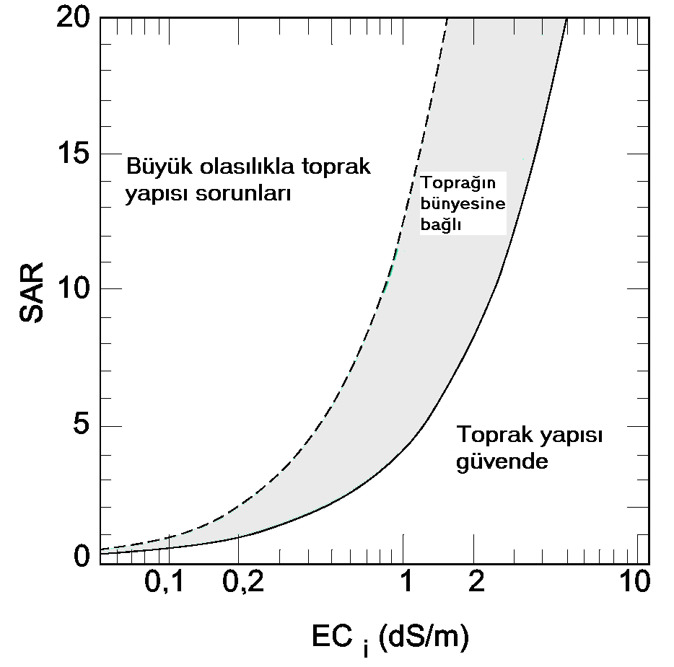
Şekil . Toprak yapısı dayanımının kestirilmesinde, sulama suyunun SAR ve EC_{i} değerleri arasındaki ilişki. Tuzluluk artışı, toprak yapısını geliştiriyor.

Slide 95
Buna göre düz çizginin sağında kalan su kalitesi güvenilir olarak benimsenir. Kesikli çizginin solu özel bakım gerektiren bir sorunu gösterir. Ortadaki gri alan ise, sınırdaki su kalitesi anlamına gelir ve dikkatli kullanım gereğini belirtir.

Slide 96
Adı | Latince Adı | Ortalama kök bölgesi tuz eşiği (EC_{se}) | Toprak bünyesine bağlı olarak EC_{i} eşiği
Tarla bitkileri |  |  | Kum | Tın | Kil
Sorgum | Sorghum almum | 8,3 | 11,6 | 6,6 | 3,9
Arpa | Hordeum vulgare | 8 | 12,6 | 7,2 | 4,2
Pamuk | Gossypium hirsutum | 7,7 | 12,1 | 6,9 | 4,0
Şeker pancarı | Beta vulgaris | 7 | 11,0 | 6,3 | 3,7
Sorgum | Sorghum bicolor | 6,8 | 9,4 | 5,3 | 3,1
Papağanyem | Carthamus tinctorius | 6,5 | 8,2 | 4,7 | 2,7
Buğday | Triticum aestivum | 6 | 9,4 | 5,3 | 3,1
Makarnalık buğday | Triticum turgidum | 5,7 | 9,6 | 5,5 | 3,2
Ayçiçeği | Helianthus annual app. | 5,5 | 7,5 | 4,3 | 2,5
Yulaf | Avena saliva | 5 | 7,0 | 4,0 | 2,3
Soya | Glycine max | 5 | 7,0 | 4,0 | 2,3
Yer fıstığı | Arachis hypogala | 3,2 | 4,4 | 2,5 | 1,5
Çeltik | Oryza saliva | 3 | 4,8 | 2,7 | 1,6
Börülce | Vigna unguiculala var. Caloona | 2 | 3,7 | 2,1 | 1,2
Mısır | Zea mays | 1,7 | 3,2 | 1,8 | 1,1
Keten | Vinum usilalissimum | 1,7 | 3,2 | 1,8 | 1,1
Şeker kamışı | Saccharum officinarum | 1,7 | 4,3 | 2,5 | 1,4
Börülce taneli | Vigna unguiculala | 1,6 | 3,4 | 2,0 | 1,1

Slide 97
Meyveler
Yaban eriği | Carissa grand/flora | 6 | 7,6 | 4,3 | 2,5
İncir | Ficus carica | 4,2 | 5,3 | 3,0 | 1,8
Hurma | Phoenix dactylifera | 4 | 8,7 | 5,0 | 2,9
Zeytin | Olea europaea | 4 | 5,1 | 2,9 | 1,7
Nar | Punica granalum | 4 | 5,1 | 2,9 | 1,7
Şeftali | Prunus persica | 3,2 | 4,7 | 2,7 | 1,6
Kavun | Cucumis melo | 2,2 | 4,6 | 2,6 | 1,5
Altıntop | Citrus paradisi | ,8 | 3,0 | 1,7 | 1,0
Portakal | Citrus sinensis | ,7 | 2,9 | 1,7 | 1,0
Ceviz |  | ,7 | 2,2 | 1,2 | 0,7
Kayısı | Prunus armeniaca | ,6 | 2,5 | 1,4 | 0,8
Badem | Prunus dulcis | ,5 | 2,7 | 1,5 | 0,9
Böğürtlen | Rubus spp. | ,5 | 2,5 | 1,4 | 0,8
Ahududu | Rubus ursinus | ,5 | 2,5 | 1,4 | 0,8
Üzüm | Vitis spp. | ,5 | 3,3 | 1,9 | 1,1
Bahçe eriği | Prunus domestica | ,5 | 2,5 | 1,4 | 0,8
Avokado | Persea americana | ,3 | 2,3 | 1,3 | 0,8
Guava, ananas | Feijoa sellowiana | ,2 | 1,5 | 0,9 | 0,5
Elma | Malus sylvestris | 1 | 2,0 | 1,2 | 0,7
Limon | Citrus limon | 1 | 1,3 | 0,7 | 0,4
Armut | Pyrus spp. | 1 | 1,3 | 0,7 | 0,4
Ağaç çileği | Rubus ideaeus | 1 | 1,3 | 0,7 | 0,4
Çilek | Fragaria | 1 | 1,6 | 0,9 | 0,5

Slide 98
Çayırotları
Urochloa | Urochloa mosambicensis | 8,5 | 11,8 | 6,7 | 3,9
Agropiron | Agropyron cristatum | 7,5 | 11,3 | 6,4 | 3,7
Uzun agropiron | Agropyron elongatum | 7,5 | 12,5 | 7,2 | 4,2
Rodos otu, Pioneer | Chloris gayana | 7 | 12,8 | 7,3 | 4,2
Ayrık otu | Cynodon dactylon | 6,9 | 10,8 | 6,1 | 3,6
Arpa, yeşilot | Hordeum vulgare | 6 | 9,4 | 5,3 | 3,1
Arpa, saman | Hordeum vulgare | 6 | 9,4 | 5,3 | 3,1
Çalıotu, Nunbank | Cenchrus ciliaris var Nunbank | 6 | 9,5 | 5,4 | 3,2
Çalıotu, Gayndah | Cenchrus ciliaris var Gayndah | 5,5 | 8,2 | 4,7 | 2,7
Tırfıl | Lotus corniculatus lenuifolium | 5 | 7,6 | 4,3 | 2,5
Çayırotu | Festuca clatior | 3,9 | 7,3 | 4,2 | 2,4
İbikli agropiron | Agropyron desertorum | 3,5 | 7,6 | 4,3 | 2,5
Sudan otu | Sorghum sudanense | 2,8 | 6,5 | 3,7 | 2,1
Tırfıl | Trifolium alexandrinum | 2 | 3,8 | 2,2 | ,3
Yonca | Medicago saliva | 2 | 4,7 | 2,7 | ,6
Mısır, yeşilot | Zea mays | 1,8 | 4,0 | 2,3 | ,3
Glycinetinaroo | Glycine ughlii | 1,8 | 3,5 | 2,0 | ,2
Paspalum | Paspalum dilalalum | 1,8 | 3,7 | 2,1 | ,2
Yonca, strawberry (Palestine) | Trifolium fnagiferum | 1,6 | 3,3 | ,9 | ,1
Yonca, alsike, ladino, red | Trifolium spp. | 1,5 | 2,9 | ,7 | ,0
Yonca, white (Safari) | Trifolium semipilosum | 1,5 | 2,9 | ,7 | ,0
Tilkikuyruğu | Alopecurus pralensis | 1,5 | 3,2 | ,8 | ,1
Börülce | Vigna unguiculate | 1,3 | 2,5 | ,4 | 0,8
Üçgül, kırmızı (Kondinin) | Trifolium hirtum | 1 | 2,7 | ,5 | 0,9
Üçgül, beyaz (New Zealand) | Trifolium repens | 1 | 2,5 | 1,4 | 0,8

Slide 99
Sebzeler
Karalahana | Brassica campestris | 6,5 | 8,2 | 4,7 | 2,7
Sakız kabağı | Cucurbita pepo melopepo | 4,7 | 7,3 | 4,2 | 2,4
Biberiye | Rosmarinus lockwoodii | 4,5 | 5,7 | 3,3 | 1,9
Kuşkonmaz |  | 4,1 | 5,2 | 3,0 | 1,7
Bahçepancarı | Beta vulgaris | 4 | 6,5 | 3,7 | 2,1
Kabak | Cucurbita pepo melopepo | 3,2 | 4,8 | 2,7 | 1,6
Brokkoli | Brassica oleracea | 2,8 | 4,9 | 2,8 | 1,6
Karnabahar | Brassica oleracea | 2,5 | 3,2 | 1,8 | 1,1
Hıyar | Cucumis sativus | 2,5 | 4,2 | 2,4 | 1,4
Bezelye | Pisum sativum L. | 2,5 | 3,2 | 1,8 | 1,1
Kabak | Cucurbita maxima | 2,5 | 3,2 | 1,8 | 1,1
Domates | Lycopersicon esculentum | 2,3 | 3,5 | 2,0 | 1,2
Ispanak | Spinacia oleracea | 2 | 4,2 | 2,4 | 1,4
Lahana | Brassica oleracea (var. Capitate) | ,8 | 3,5 | 2,0 | 1,2
Patates | Solanum tuberosum | ,7 | 3,2 | 1,8 | 1,1
Kereviz | Apium graveolens | ,8 | 4,3 | 2,5 | 1,4
Tatlı mısır |  | ,7 | 2,2 | 1,2 | 0,7
Bakla | Vicia faba | ,6 | 3,3 | 1,9 | 1,1
Tatlı patates | Ipomoea batatas | ,5 | 3,0 | 1,7 | 1,0
Biber | Capsicum annum | ,5 | 2,8 | 1,6 | 0,9
Marul | Latuca satiya | ,3 | 2,7 | 1,5 | 0,9
Soğan | Allium cepa | ,2 | 2,3 | 1,3 | 0,8
Sarımsak |  | ,2 | 1,5 | 0,9 | 0,5
Patlıcan | Solanum melongena | ,1 | 3,2 | 1,8 | 1,1
Fasulye | Phaseolus vulgaris | 1 | 1,9 | 1,1 | 0,6
Havuç | Daucus carota | 1 | 2,2 | 1,2 | 0,7
Şalgam | Brassica rapu | 0,9 | 2,5 | 1,4 | 0,8

Slide 100
Süs bitkileri
Begonvil | Bougainvillea spectabilis | 8,5 | 10,8 | 6,1 | 3,6
İğ ağaç | Euonymus japonica var. grandiflora | 7 | 8,9 | 5,1 | 2,9
Mazı | Thuja orientalus | 2 | 2,5 | 1,4 | 0,8
Kurtbağrı | Ligustrum lucidum | 2 | 3,9 | 2,2 | 1,3
Ateşdikeni | Pyracantha braperi | 2 | 3,9 | 2,2 | 1,3
Ağaç minesi | Lantana camera | ,8 | 2,3 | 1,3 | 0,8
Şimşir | Buxus microphylla var. Japonica | ,7 | 3,3 | 1,9 | 1,1
Çinsarmaşığı | Trachelosperumum jasminoides | ,6 | 2,0 | 1,2 | 0,7
Atkuyruğu | Callistemon viminalis | ,5 | 1,9 | 1,1 | 0,6
Ardıç | Juniperus chinensis | ,5 | 3,3 | 1,9 | 1,1
İnci | Xylosma senticosa | ,5 | 2,9 | 1,7 | 1,0
Kartopu | Viburnum spp. | ,4 | 2,8 | 1,6 | 0,9
Cezayir sarmaşığı | Hedera camariensis | 1 | 1,3 | 0,7 | 0,4
Süskılçığı | Ilex comuta | 1 | 1,3 | 0,7 | 0,4

Slide 101
SULAMA SULARININ KALİTELERİNE GÖRE SINIFLANMASI
Sulama suları, çözünmüş tuz ve sodyum yüzdesi içeriklerine bağlı olarak, altı sınıfa ayrılır. Bunlar:
1. Sınıf: Çok iyi. Bu suyun tuz kapsamı ve sodyum yüzdesi, sulamada kullanıldığında sorun yaratmayacak oranda düşüktür.
2. Sınıf: İyi. Bu su çoğu koşul altında birçok bitki için uygundur. Yıkanmanın olmadığı veya çok az olduğu yerlerde, killi topraklarda bu suyla uzun süreli sulama yapılması, sonuçta tuzluluk veya sodyumluluk sorununa yol açabilir. Normal yağış genellikle çözünmüş tuzları seyreltip, tuz birikimini engeller. Suda sodyum yüzdesi yüzde otuz gibi yüksek bir değerde ise sorun oluşmaması için arada bir jips eklenebilir.
3. Sınıf: Oldukça iyi. Toprakta tuz ve sodyum birikimini önleyici önlemler alındığında, bu su çoğu bitki için güvenle kullanılabilir. İyi bir toprak ve su yönetimi sürekliliği zorunludur. Geçirgen ve iyi drenajlı topraklarda risk düşüktür. Sınırlı yağış alınan yerlerde yüzeyde tuz birikimini engellemek üzere, aşırı sulamaların su tablasını 3 m den yukarı yükseltmesine izin verilmemelidir.

Slide 102
4. Sınıf: Kötü. Bu sulardan yalnızca iyi akaçlanan topraklarda, tuza dayanıklı bitkilerin yetiştirilmesinde yararlanılabilir. Tuz birikimini önlemek üzere, sulama uygulamalarında çok dikkatli davranılır. Yağış yeterli değilse, periyodik tuz yıkaması için fazla su uygulaması yapılmalıdır. Toprağın fiziksel özelliklerinin korunması için iyi yönetilmesi gereklidir. Toprak verimliliği düzeyleri yeterli düzeylerde tutulmalıdır. Bu suyun orta bünyeli topraklarda kullanımı, işletmecilik yetersizse, toprakta tuzluluk sorunlarına yol açabilir. İnce bünyeli topraklarda bu suyun kullanımı önerilmez.

Slide 103
5. Sınıf: Çok kötü. Bu sular yalnızca, yıllık yağışı 700 mm yi aşan yerlerde, iyi akaçlanan kumlu topraklarda kullanılabilir. Bir sulama uzmanının düzenli gözetimi olmadan kullanılmaları doğru değildir.
6. Sınıf: Uygun değil. Bu suyla ürün sulanması önerilmez.
Bu sınıflamaya temel olan tuzluluk ve SAR değerleri, aşağıdaki şekilde verilmektedir

Slide 104
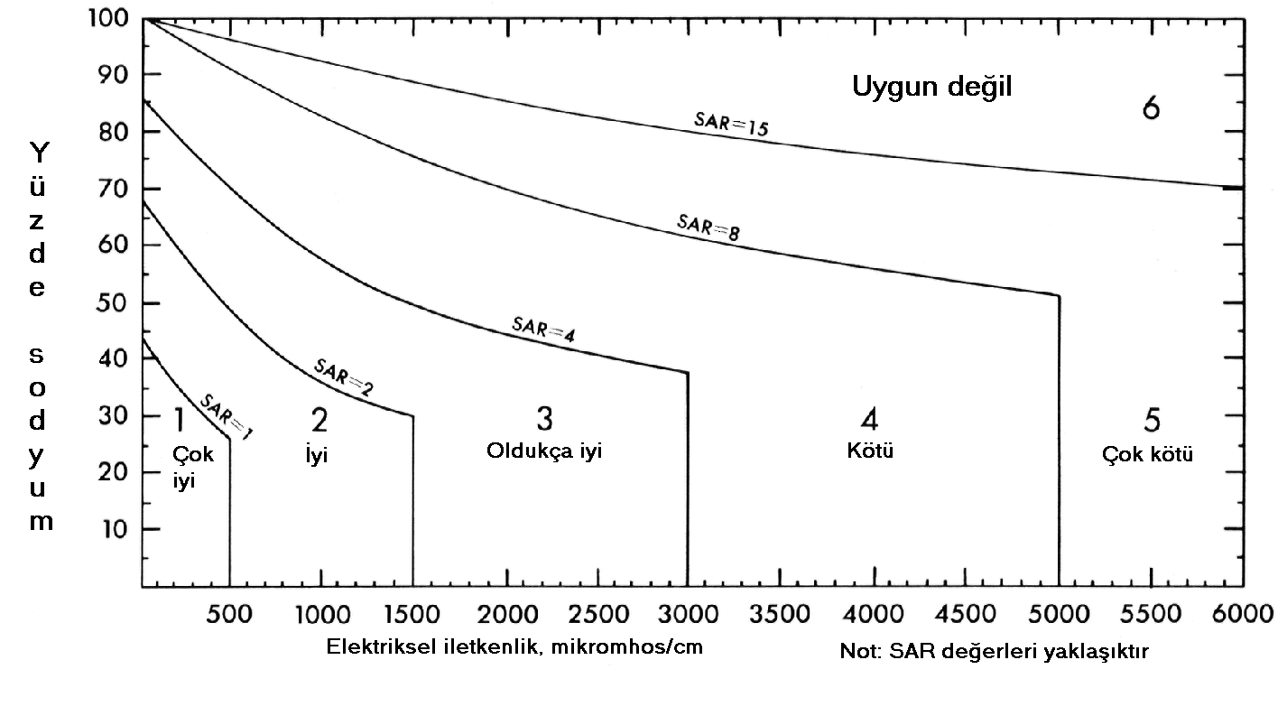
Şekil. Sulama suyu sınıflamasına temel olan diyagram
Bir suyun sulama sınıfının yetersizliğine karşın hala kullanılabilir olması, aşağıdaki koşulların elverişliliğine bağlıdır:
Suyun veya toprağın jips içermesi

Slide 105
Toprak özellikleri, özellikle kaba bünyeli topraklarda tuzlar yıkanabilir.
Etkili yağış, kısa sürede alınan güçlü sağanaklar, birikmeleri önleyebilir.
Su tablasının düzeyi sulanan arazilerde hiç bir zaman 30 cm nin üzerine çıkmamalıdır, güvenilir değer en az bir metredir.
Yetiştirilecek ürün (yukarıdaki çizelgeye bakınız)
Jips ekleme
Sonuç olarak denebilir ki, bir suyun bitkilere ve toprağa olumlu, olumsuz etkilerini belirleyen kalitesi, sahip olduğu özellikler ne olursa olsun, kendi başına değerlendirilemez. Bu konuda, sulanacak toprak ve bitkiler ile, sulama teknikleri, diğer girdiler (arazi yönetimi), iklim, hatta jeolojik ve sosyoekonomik özellikler vb hakkındaki verilerin tümüyle değerlendirilmesi gerekir

Slide 106
TÜM KOŞULLARIN DEĞERLENDİRİLDİĞİ SULAMAYA ELVERİŞLİLİK ÖLÇÜTÜ
Aşağıdaki çizelgede bir suyun sulamada kullanıma uygunluk düzeyi topluca verilmektedir.

Slide 107
Potansiyel sulama sorunu |  |  |  | Birim | Kullanımın sınırlanma derecesi
 |  |  |  |  | Yok | Hafif-orta | Yoğun
Tuzluluk (bitkinin su alımını etkiler)
 | EC_{s} |  |  | dS/m | < 0,7 | 0,7 – 3,0 | > 3,0
 | veya
 | TÇK |  |  | mg/L | < 450 | 450 – 2000 | > 2000
Suyun toprağa girişi (EC_{s} ve SAR ile birlikte değerlendirilir)
SAR | = 0 – 3 | ve EC_{s} | = |  | > 0,7 | 0,7 – 0,2 | < 0,2
 | = 3 – 6 |  | = |  | > 1,2 | 1,2 – 0,3 | < 0,3
 | = 6 – 12 |  | = |  | > 1,9 | 1,9 – 0,5 | < 0,5
 | = 12 – 20 |  | = |  | > 2,9 | 2,9 – 1,3 | < 1,3
 | = 20 – 40 |  | = |  | > 5,0 | 5,0 – 2,9 | < 2,9

Slide 108
Özgül iyon zehirliliği (duyarlı bitkileri etkiler)
 | Sodyum (Na)
 | Yüzey sulaması | SAR | < 3 | 3 – 9 | > 9
 | Yağmurlama sulama | me/L | < 3 | > 3
 | Klorür (Cl)
 | Yüzey sulaması | me/L | < 4 | 4 – 10 | > 10
 | Yağmurlama sulama | me/L | < 3 | > 3
 | Bor (B) | mg/L | < 0,7 | 0,7 – 3,0 | > 3,0

Slide 109
Diğer etkiler (duyarlı bitkileri etkiler)
 |  | Azot (NO₃ - N) |  | mg/L | < 5 | 5 – 30 | > 30
 |  | Bikarbonat (HCO₃)
 |  | (yalnızca yüksekten yağmurlamada) |  | me/L | < 1,5 | 1,5 – 8,5 | > 8,5
 | pH |  |  | Normal aralık 6,5 – 8,4

Slide 110
Sulama suyunun elverişliliği hakkında laboratuvar analizlerinden yararlanılarak yargıya varmak için, aşağıdaki çizelgeden yararlanılabilir:

Slide 111
Su göstergesi | Simge | Birim | Sulama suyundaki normal aralığı
TUZLULUK
Tuz kapsamı
Elektriksel iletkenlik | EC_{s} | dS/m | 0 – 3 | dS/m
veya
Toplam çözünmüş katılar | TÇK | mg/L | 0 – 2000 | mg/L
Katyonlar ve anyonlar
Kalsiyum | Ca⁺⁺ | me/L | 0 – 20 | me/L
Magnezyum | Mg⁺⁺ | me/L | 0 – 5 | me/L
Sodyum | Na⁺ | me/L | 0 – 40 | me/L
Karbonat | CO⁻⁻₃ | me/L | 0 – .1 | me/L
Bikarbonat | HCO₃⁻ | me/L | 0 – 10 | me/L
Klorür | Cl⁻ | me/L | 0 – 30 | me/L
Sülfat | SO₄⁻⁻ | me/L | 0 – 20 | me/L

Slide 112
Besin maddeleri
Nitrat azotu | NO₃-N | mg/L | 0 – 10 | mg/L
Amonyum azotu | NH₄-N | mg/L | 0 – 5 | mg/L
Fosfat fosforu | PO₄-P | mg/L | 0 – 2 | mg/L
Potasyum | K⁺ | mg/L | 0 – 2 | mg/L
Diğerleri
Bor | B | mg/L | 0 – 2 | mg/L
Asitlik/Bazlık | pH | 1–14 | 6.0 – 8.5
Sodyum Adsorpsiyon Oranı | SAR | (me/L)¹, ² | 0 – 15

Slide 113
Nitrat azotunda nitrat, amonyum azotunda amonyum analizi yapılıp, her ikisi de azot eşdeğeri olarak verilir. Alınabilir azot bu ikisinin toplamıdır. Aynı yöntem fosfat fosforu için de geçerlidir.

Slide 114
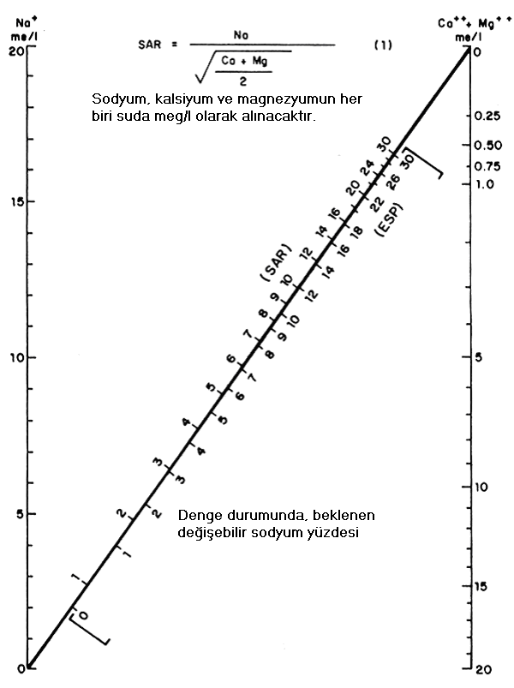
Sulama suyunun SAR değeriyle, bu suyla sürekli sulanan toprakta zamanla oluşacak değişebilir sodyum yüzdesi (DSY = ESP) arasındaki denge durumunun tahmini nomogramı

Slide 115
Toprakta bitki gelişmesinin iyi bir göstergesi olan ozmotik basınç 20 atm’e ulaştığında bitki gelişmesi kısıtlanmakta, 40 atm’e yükseldiğinde ise bitki ölümleri görülmektedir. Ozmotik basınç ile saturasyon çamurunun elektriksel iletkenliği arasındaki ilişki aşağıdaki eşitlikle verilmektedir (Güngör ve Erözel, 1994).
OP = 0.36 (EC x 10³)
Eşitlikte;
OP; Ozmotik basınç (atm) E. Ekmekçi, M. Apan, T. Kara
ECx10³; Saturasyon ekstraktının elektriksel iletkenlik değeri (dS/m, 25 ºC)
Toprak suyu tuzluluğunun bitki gelişmesi üzerindeki zararlı etkileri şu şekilde özetlenebilir;
􀂙 Yavaş ve yetersiz çimlenme,
􀂙 Fizyolojik kuraklık, solma ve kuruma,
􀂙 Bodurluk, küçük yapraklar, kısa gövde ve dallar,
􀂙 Mavimsi yeşil yapraklar
􀂙 Çiçeklenmenin gecikmesi, daha az çiçek açma ve tohumların daha küçük olması,
􀂙 Tuza dayanıklı yabancı otların gelişmesidir.

Slide 116
Kök bölgesi çözelti ortamında tuz konsantrasyonunun artması ile bitkinin bu suyu alabilmek için harcamak zorunda kaldığı enerji miktarı da artar ve sonuçta tuzluluk arttıkça bitkinin su kullanımı azalır. Bitkinin su kullanımının zorlaşması ve su kullanımının azalması, bitki verimi ve kalitesini azaltıcı etkide bulunur

Slide 117
Toprakta adsorbe edilen katyon dağlımı toprak suyu ile denge halindedir. Sulama ve gübreleme ile toprakta tutulan iyonların dağılımı değişir.
Kalsiyum, Mg ve Al gibi iki ve üç değerli katyonlar, Nave K gibi bir değerli katyonlara kıyasla kil zerreleri yüzeyinde daha kuvvetle tutulurlar.
Bu nedenle bu katyonlar kil zerrelerinin daha büyük ve stabil agregatlar halinde bir araya toplanmasını ve dolayısıyla daha iyi yapıdaki tarım topraklarının meydana gelmesini sağlarlar. Böylece ortama kalsiyumun hakim olması sonucu, granüle bir yapı oluşur. Toprak kolayca işlenen, geçirgen bir özellik kazanır. Düşük tuz konsantrasyonuna sahip topraklarda aralarında sodyumun da yer aldığı değişebilir katyonların hakim duruma geçmesi toprak yapısının bozulmasına neden olur Sodyumsuz durumda su kolaylıkla infiltre olurken, sodyumlu durumda bu mümkün olmaz ve su toprak üzerinde birikir. Toprakta adsorbe edilen sodyum (SAR) değeri %10-15’i geçtiğinde, kil kompleksleri disperse hale geçer, geçirgenlik azalır, toprak işleme güçleşir, çimlenme zayıflar. Dolayısıyla bitki gelişimi olumsuz yönde etkilenir. Toprakta birikmesi olası Değişebilir Sodyum Yüzdesi (ESP) miktarı SAR değeri kullanılarak hesaplanabilir. Nicelik olarak sodyumlu toprak, ESP>15 olan topraklardır. Tuzlu topraklarda ESP<15, tuzlu-sodyumlu topraklarda ESP>15’tir (Kanber ve ark., 1992).

Slide 118
Toprakta adsorbe edilen sodyum (SAR) değeri %10-15’i geçtiğinde, kil kompleksleri disperse hale geçer, geçirgenlik azalır, toprak işleme güçleşir, çimlenme zayıflar.
Dolayısıyla bitki gelişimi olumsuz yönde etkilenir. Toprakta birikmesi olası Değişebilir Sodyum Yüzdesi (ESP) miktarı SAR değeri kullanılarak hesaplanabilir. Nicelik olarak sodyumlu toprak, ESP>15 olan topraklardır. Tuzlu topraklarda ESP<15, tuzlu-sodyumlu topraklarda ESP>15’tir .

Slide 119
Bitkilerin tuza olan toleranslarının göstergesi kök bölgesindeki eriyebilir tuzların belli seviyesi için tahmin edilen verim azalmasıdır. Bu verim tuzsuz koşullar altında elde edilen verimle kıyaslanır. Böylece oransal verimler elde edilir. Güngör ve Erözel, (1994)’e göre toprak saturasyon ekstraktının elektriksel iletkenliği ile oransal verim arasındaki ilişki, tuza duyarlı (0-4 dS/m), orta dayanıklı (4-8 dS/m) ve çok dayanıklı bitkiler (8-16 dS/m) için Şekil 2’de gösterilmiştir.

Slide 120
Tuzluluk
(ECe, dS/m) BitkiTepkisi
0-0.98 Çok az tuzlu Tuzluluk etkisi çoğunlukla ihmal edilebilir
0.98-1.71 Az tuzlu Çok duyarlı bitkilerin ürün verimleri düşebilir
1.71-3.16 Tuzlu Birçok bitkinin ürün verimi düşer
3.16-6.07 Çok tuzlu Tuza dayanıklı bitkiler normal ürün verebilir
> 6.07 Aşırı tuzlu Tuza çok dayanıklı birkaç bitki ürün verebilir
Toprak tuzluluğu ile bitkilerin oransal verimleri arasındaki ilişki (Güngör ve Erözel, 1994).

Slide 121
ÖrnekBeypazarı-4 numaralı su örneğinin analiz sonuçları
PARAMETRE | Birimi | METOD | Analiz Sonucu | I.Sınıf Su (Çok İyi) | II. Sınıf Su (İyi) | III. Sınıf Su (Kullanılabilir) | IV. Sınıf Su (İhtiyatla Kullanılabilir)
pH (25 ° C) | - | 1 | 7,36 | 6,5 – 8,5 | 6,5 – 8,5 | 6,5 – 8,5 | 6 - 9
EC(Elektriksel iletkenlik) (25 ° C) | µhos/cm | 2 | 3190 | < 250 | 250-750 | 750 - 2250 | >2250
Karbonat - CO₃⁻⁻ | me/l | 3 | 0,00
Bikarbonat - HCO₃⁻ | me/l | 3 | 5,40
Klorür - Cl⁻ | me/l | 4 | 1,20 | 0 - 4 | 4 - 7 | 7 – 12 | 12 - 20
Sülfat - SO₄⁻ | me/l | 5 | 31,81 | 0 - 4 | 4 - 7 | 7 – 12 | 12 - 20
Sodyum - Na⁺ | me/l | 6 | 3,14
Potasyum - K⁺ | me/l | 6 | 0,41
Kalsiyum - Ca⁺⁺ | me/l | 7 | 25,70
Magnezyum - Mg⁺⁺ | me/l | 8 | 9,16
Kalsiyum + Magnezyum Ca+Mg | me/l | 8 | 34,86
SAR (Sodyum Adsorbsiyon Oranı) | me/l | 9 | 0,752 | 0 - 10 | 10 - 18 | 18 - 26 | 26 >
Bor - B | mg/l | 10 | 0,068
Suyun Sınıfı |  |  | T4A1 | T1A1 | T1A2,T2A2, T2A1 | T1A3,T2A3, T3A3,T3A2, T3A1 | T1A4,T2A4, T3A4,T4A3, T4A2,T4A1

